Slide 1
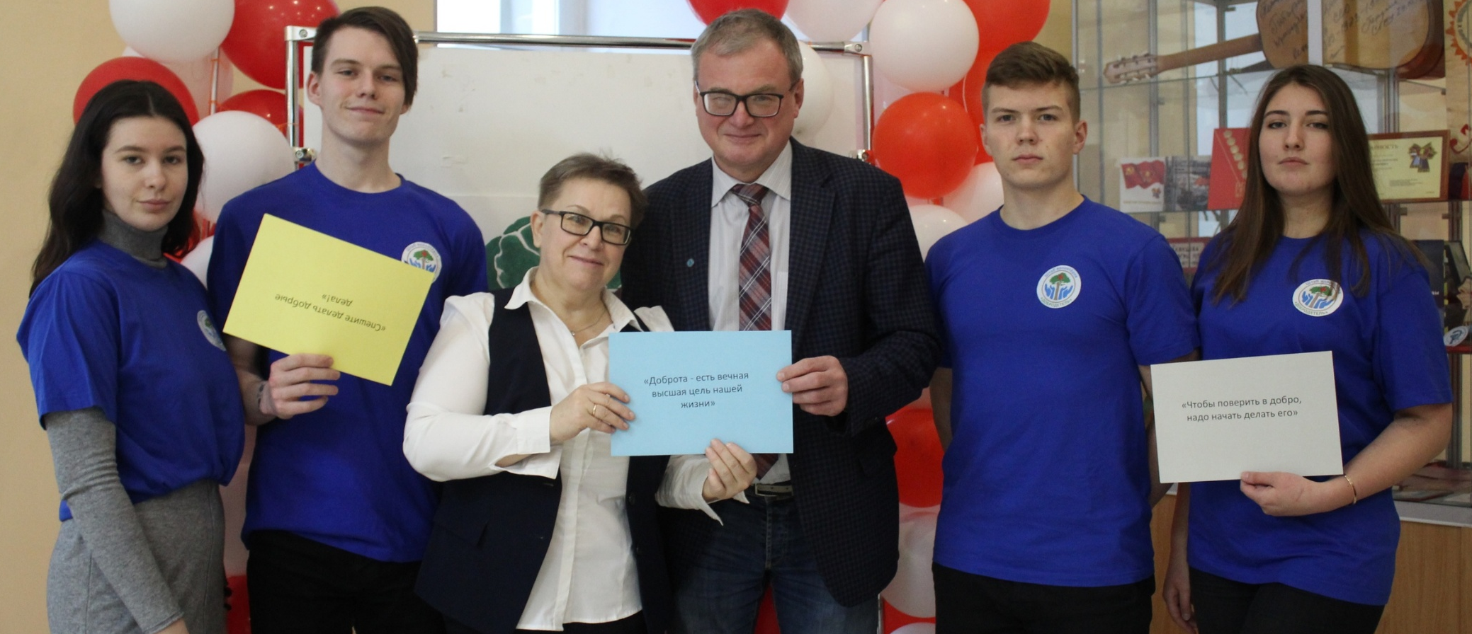
ШВ «Добродетель»

Slide 2
Руководство объединения
Руководитель: Соболев Максим Константинович Тел.: 89210594886 Эл.почта:maks.soboleff@inbox.ru

Slide 3
Основные направление деятельности объединения
Цели и задачи объединения:
Содействие в формировании профессиональных и общекультурных компетенций выпускников факультета;
Формирование духовно-нравственной, этико-деонтологической культуры, гуманистической и гражданской позиции у студентов факультета;
Укрепление положительного имиджа факультета и университета посредством эффективной деятельности Актива факультета;
Реализация молодежной политики и интересов студенчества;
Представление интересов студентов перед органами управления факультета и университета;
Формирования активной социальной позиции студентов, вовлечение их в общественную жизнь факультета и университета.
Основная деятельность:
интеллектуальное / творческое / профессиональное / ЗОЖ / воспитание / профилактика / добровольчество / спорт и др.

Slide 4
Вступайте к нам!
Вступив в наше объединение, вы получите возможность:
развить свои личностные качества;
научиться работать в команде;
научиться оперативно решать поставленные задачи.
От того, как Вы проявите себя сейчас, во время учебы, зависит не только Ваша карьера, но и без преувеличения – ВАША жизнь!

Slide 5
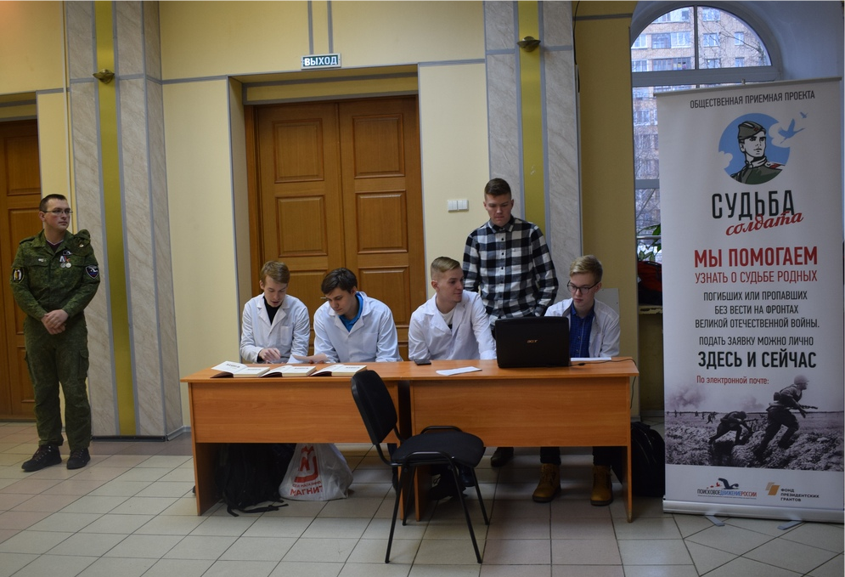
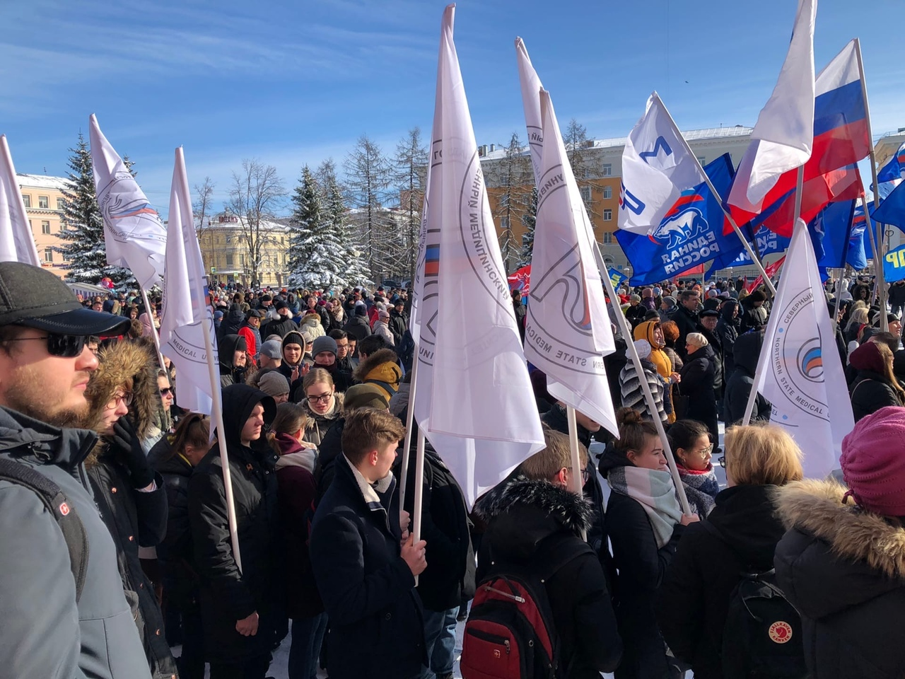
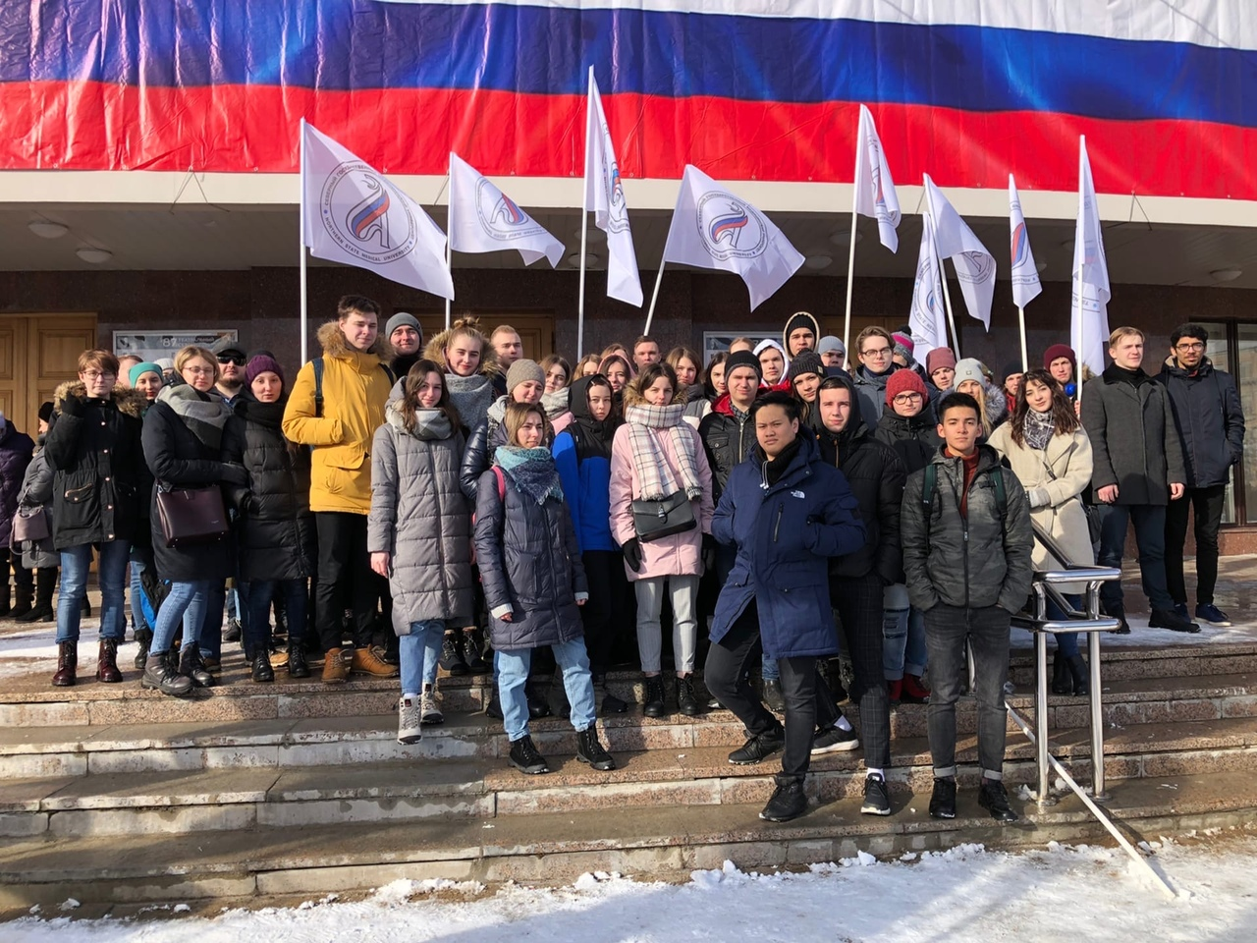
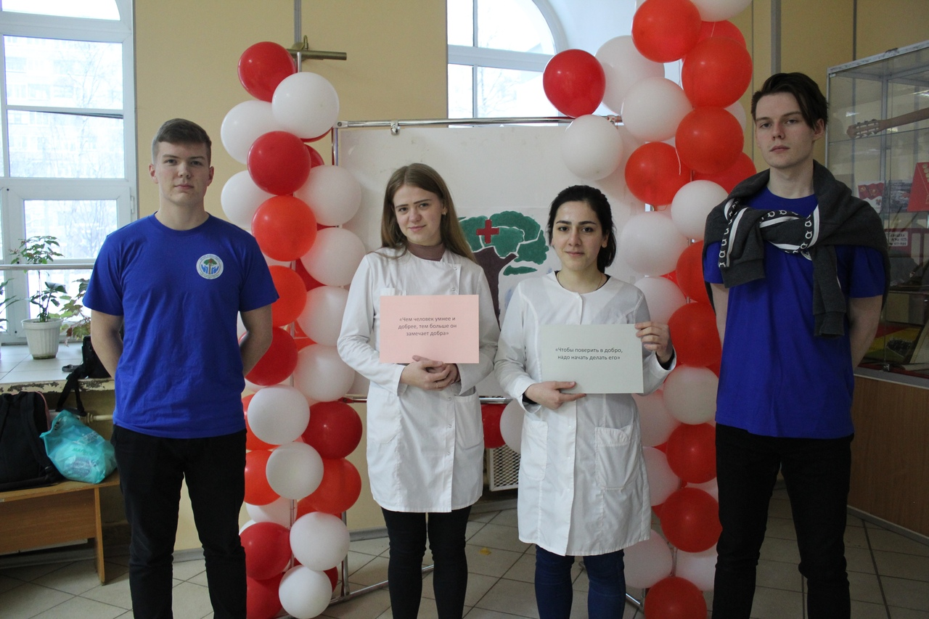
ФОТО-галерея 2019-2020 г.

